Slide 1
স্বাগতম
পরিচিতি

Slide 2
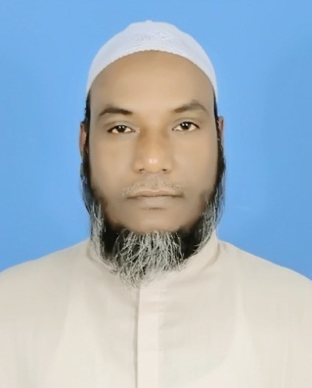
মোঃআঃহালিম সহকারী সুপার আমরাইল সিদ্দিকিয়া দাখিল মাদ্‌রাসা যাদবপুর-ধামরাই-ঢাকা abdulhalim19711944@gmail.com abdulhalim197153@yahoo.com
শ্রেণী-নবম
বিষয়-আয়াতের প্রকারভেদ
৬ষ্ঠ পাঠ
সময়-৪৫ মিনিট

Slide 3
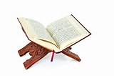
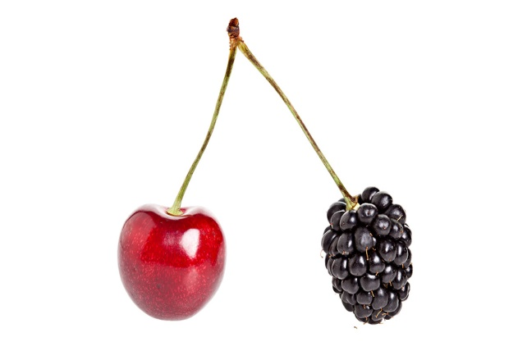
পাঠ ঘোষণা

Slide 4
এই পাঠ শেষে শিক্ষার্থীরা--- ১। আয়াত কী তা বলতে পারবে ২। আয়াতের প্রকারভেদ বর্ণনা করতে পারবে ৩। মুহকাম ও মুতাশাবিহ আয়াত কী বর্ণনা করতে পারবে ৪। আয়াতের হুকুম ব্যাখ্যা করতে পারবে
শিখনফল

Slide 5
هُوَ الَّذِيَ أَنزَلَ عَلَيْكَ الْكِتَابَ مِنْهُ آيَاتٌ مُّحْكَمَاتٌ هُنَّ أُمُّ الْكِتَابِ وَأُخَرُ مُتَشَابِهَاتٌ فَأَمَّا الَّذِينَ في قُلُوبِهِمْ زَيْغٌ فَيَتَّبِعُونَ مَا تَشَابَهَ مِنْهُ ابْتِغَاء الْفِتْنَةِ وَابْتِغَاء تَأْوِيلِهِ وَمَا يَعْلَمُ تَأْوِيلَهُ إِلاَّ اللّهُ وَالرَّاسِخُونَ فِي الْعِلْمِ يَقُولُونَ آمَنَّا بِهِ كُلٌّ مِّنْ عِندِ رَبِّنَا وَمَا يَذَّكَّرُ إِلاَّ أُوْلُواْ الألْبَابِ {7}

Slide 6
অনুবাদঃ
৭। তিনি সেই সত্তা, যিনি আপনার প্রতি (এ) পূর্ণাংগ গ্রন্থটি অবতীর্ণ করলেন। উহার মধ্য থেকে কতক আয়াত অনড় সুদৃঢ় অর্থ সম্পন্ন, সেগুলোই কিতাবের মূল। আর অন্যগূলো অস্পষ্ট মর্মবিশিষ্ট। সুতরাং যাদের অন্তকরণে বক্রতা রয়েছে তারা বিশৃঙ্খলা সৃষ্টির উদ্দেশ্যে এবং উহার (বিকৃত) ব্যাখ্যা তালাশের লক্ষ্যে ঐ সকল আয়াতের অনুসরণ করে যেগুলোর অর্থ অস্পষ্ট। অথচ সেগুলোর ব্যাখ্যা আল্লাহ ব্যতীত আর কেউ জানে না। অনন্তর জ্ঞান-বুদ্ধিতে পরিপক্ব ব্যক্তিগণ বলেন,আমরা তৎপ্রতি ঈমান আনলাম। (মুহকাম,মুতাশাবিহ) এসব-ই আমাদের প্রতিপালকের পক্ষ থেকে (অবতারিত)। আর প্রজ্ঞাবান লোকেরা ব্যতীত কেউ-ই উপদেশ গ্রহণ করে না।

Slide 7
শাব্দিক অনুবাদঃ
৭। هُوَ-তিনি সেই সত্তা, الَّذِيَ-যিনি, أَنزَلَ عَلَيْكَ-আপনার প্রতি অবতীর্ণ করলেন, الْكِتَابَ-কিতাবটি, مِنْهُ-উহার মধ্য থেকে কতক, آيَاتٌ مُّحْكَمَاتٌ-অনড় সুদৃঢ় মমার্থ সম্পন্ন আয়াত, هُنَّ-সেগুলো হচ্ছে,أُمُّ الْكِتَابِ -কিতাবের মুল, وَأُخَرُ-আর অন্যগুলো, مُتَشَابِهَاتٌ-মর্ম অস্পষ্ট আয়াত, فَأَمَّا-সুতরাং, الَّذِينَ في قُلُوبِهِمْ- যাদের উন্তরে রয়েছে, زَيْغٌ-বক্রতা, فَيَتَّبِعُونَ-কেবল তারাই খুজে বেড়াই, مَا تَشَابَهَ-ঐগুলোকে যার মর্ম অস্পষ্ট, مِنْهُ-উহার মধ্য থকে, ابْتِغَاء-উদ্দেশ্যে, الْفِتْنَةِ-বিশৃংখলার, وَابْتِغَاء-আর তালাশের লক্ষ্যে, تَأْوِيلِهِ- উহার ব্যাখ্যা,وَمَا يَعْلَمُ - অথচ জানে না কেউ, تَأْوِيلَهُ-উহার যথার্থ ব্যাখ্যা, إِلاَّ اللّهُ-আল্লাহ ছাড়া, وَالرَّاسِخُونَ فِي الْعِلْمِ-আর যারা জ্ঞানবুদ্ধিতে পরিপক্ক, يَقُولُونَ-তারা বলে, آمَنَّا بِهِ-আমরা তৎপ্রতি ঈমান আনলাম, كُلٌّ مِّنْ عِندِ رَبِّنَا-সবই আমাদের প্রতিপালকের পক্ষ থেকে, وَمَا يَذَّكَّرُ-অনন্তর কেউই উপদেশ গ্রহণ করে না, إِلاَّ أُوْلُواْ الألْبَابِ-একমাত্র জ্ঞানবান ব্যক্তিগণ ব্যতীত।

Slide 8
আয়াতের পরিচয়
اية শব্দটি একবচন, বহুবচনে ايات অর্থ হলো- العلامة (নিদর্শন) الامارة (চিহ্ন)
পারিভাষিক অর্থ হলো- الاية هي الجملة من كلام الله المندرجة في سورة من القران অর্থাৎ আয়াত হলো- আল্লাহ তায়ালার কালাম থেকে পবিত্র কুরআনের সুরা সমুহের অন্তর্ভুক্ত একটি বাক্যকে আয়াত বলে।

Slide 9
আয়াতের প্রকারভেদ
الايات المحكمات (স্পষ্ট আয়াত)
الايات المتشابهات (অস্পষ্ট আয়াত)
মুহকামের পরিচয়
মুহকাম শব্দটি الاحكام মাসদার থেকে বাবে افعال এর اسم مفعول এর ছিগাহ। এর আভিধানিক অর্থ হলো- الموثق (মজবুত) المتقن (সুদৃঢ়) الثابت (অটল)
পারিভাষিক অর্থ হলো- মুহকাম হলো সেই আয়াত যার মর্মার্থ সুনির্দিষ্টভাবে জানা যায়।

Slide 10
মুহকামের হুকুম
মুহকামের হুকুম হচ্ছে কোনরুপ সম্ভাবনা তথা ও এর অবকাশ ব্যাতীত এর উপর আমল করা অত্যাবশ্যক।
(কাশফুল আসরার ১ম খন্ড পৃঃ ২০৯)

Slide 11
মুহকাম আয়াতের প্রকার
মুহকাম আয়াতসমুহ দুই প্রকার:
(১) محكم لعينه তথা আল্লাহ তায়ালার রসুল (স) জীবিত থাকাকালেই যা মুহকাম ছিল। যেমন ايات التوحيد এগুলো محكم لعينه
(২) محكم لغيره যেমন- যেহেতু রসুল (স) ওফাতবরণ করেছেন, তাই এই সমস্ত আয়াত সমুহ আর কোন পরিবর্তনের সম্ভাবনা নেই। (কাশফুল আসরার ১ম খন্ড পৃঃ ২০৯)

Slide 12
মুতাশাবিহাতের পরিচয়
মুতাশাবিহ শব্দটি মাসদার থেকে বাবে এর এর এর ছিগাহ। আভিধানিক অর্থ হলো- (অস্পষ্ট) (মিশ্রণ) যেমন আল্লাহ তায়ালার বাণী- তিনিই আপনার প্রতি কিতাব নাজিল করেছেন। তাতে কিছু আয়াত রয়েছে সুস্পষ্ট। সেগুলোই কিতাবের আসল অংশ। আর অন্যগুলো মুতাশাবিহ বা অস্পষ্ট।
পারিভাষিক অর্থ-আব্দুল্লাহ ইবনে আব্বাসের মতে-যে সকল বাক্য আহকাম শরিয়ার বিভিন্নতার কারণে পরিবর্তীত হয় তাকে মুতাশাবিহ বলে। (তাফসিরে ইবনে কাসির)

Slide 13
মুতাশাবিহ আয়াতের প্রকারভেদ
মুতাশাবিহ দুই প্রকার। যেমন- (১) الحروف المقطعات(২)ايات الصفات
১। الحروف المقطعات সুরার প্রথমে উল্লেখিত বিচ্ছিন্ন হরফসমুহকে الحروف المقطعاتবলা হয়।
এ ধরনের ১৩টি বিচ্ছিন্ন হরফ কুরআন মাজিদের ২৯টি সুরার প্রথমে রয়েছে।
যেমন- الم – حم – طه – يس
২। ايات الصفات এ গুলো এমন আয়াত যার শাব্দিক অর্থ জানা যায়, কিন্তু এর প্রকৃত অর্থ জানা যায় না। যেমন- يد الله فوق ايديهم- الرحمن على العرش استوى
মুতাশাবিহাতের হুকুম
মুতাশাবিহ এর হুকুম বর্ণনায় মানার প্রণেতা বলেন- এর হুকুম হলো, কিয়ামত পর্যন্ত এর ব্যাপারে সঠিক আকিদা বা বিশ্বাস পোষণ করতে হবে। এর দ্বারা আল্লাহ তায়ালার যা উদ্দেশ্য তা সত্য ও ন্যায়সঙ্গত। এ বিশ্বাস পোষণ করতে হবে।

Slide 14
মুল্যায়ণ
জাহিদ ও হালিম দুইজন ঘনিষ্ঠ বন্ধু। জাহিদ তার বন্ধুর সাথে কুরআন নিয়ে আলোচনা করতে গিয়ে এক পর্যায়ে বলল, কুরআনের আয়াতগুলো দুই প্রকার। محكم ও متشابه এবং আল্লাহ ছাড়া কেউই محكم ও متشابه এর অর্থ জানেনা। তখন হালিম বলল, সকলেই এর অর্থ জানে। ফলে কাসেম তাকে নিচের আয়াত পড়ে শুনালো- وما يعلم تأويله الا الله
(ক) زيغ শব্দের অর্থ কী?
(খ) وما يعلم تأويله الا الله এর ব্যাখ্যা কর।
(গ) হালিমের মনন্তব্যের সাথে তুমি কী একমত?
(ঘ) محكم ও متشابه বলতে কী বুঝ? কুরআন ও হাদিসের আলোকে বিশ্লেষণ কর।

Slide 15
দলগত কাজ
১। সুরা আল-ইমরানের ৭ নং আয়াতের মুল বক্তব্য ব্যাখ্যা কর।

Slide 16
ধন্যবাদ

